Slide 1


ZONA ESCOLAR 272 MTRA. ALMA DELIA MARTÍNEZ SANTANA
BIENVENIDAS A LA
1ER. REUNIÓN CON DIRECTORAS
CICLO ESCOLAR 2026-2027
03 DE SEPTIEMBRE DE 2026

Slide 2
COMUNICADO 169
"Recomendación emitida
AEFCM/DGOSE/CSEP/SAP/DAJ/0478/2026"

Slide 3
PROPÓSITO
Generar conciencia entre el personal docente sobre las consecuencias que puede ocasionar cualquier forma de violencia, maltrato y acoso escolar, promoviendo una actuación responsable, respetuosa y apegada a los protocolos establecidos.

Slide 4






001 §
001 +
ESTRATEGIA NACIONAL
Privilegiar la prevención antes que la atención de situaciones consumadas.
año de
Margari a
Maza

Slide 5



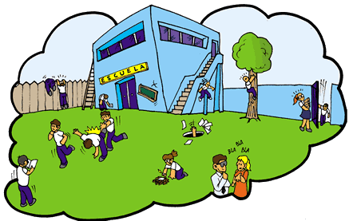





Proyecto ciclo escolar
2026-2027
Fortalecer entre los docentes la identificación oportuna de posibles conductas de riesgo, así como la implementación de estrategias que favorezcan una convivencia escolar sana, pacífica, inclusiva y libre de violencia.
M argari a
Maza

Slide 6


DIFUSIÓN NORMATIVA
Difundir entre todo el personal adscrito al plantel la normatividad aplicable, entre la que se encuentra:
Ley General de Educación.
Código de Conducta de la Autoridad Educativa Federal en la Ciudad de México.
Guía Operativa para la Organización y Funcionamiento de los Servicios de Educación Básica.
Recomendaciones para la Convivencia Libre de Violencia hacia el Personal Directivo y Docente.
Ley General de Responsabilidades Administrativas.
Demás disposiciones aplicables al servicio público.

Slide 7



ACCIONES DE SENSIBILIZACIÓN Y FORTALECIMIENTO INSTITUCIONAL
Promover acciones de sensibilización y fortalecimiento institucional mediante cursos, capacitaciones, talleres, reuniones de trabajo, sesiones informativas, difusión de circulares y materiales de apoyo, así como cualquier otro mecanismo que contribuya a prevenir conductas contrarias a la normatividad vigente.
M argari a
Maza

Slide 8
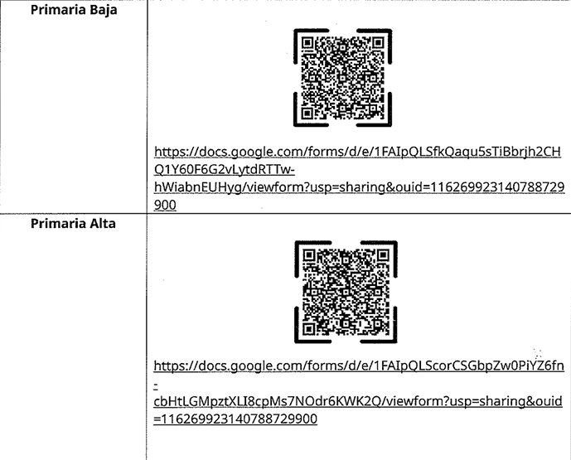



VUI 0614 "Estrategias Comunitarias para la Construcción de Espacios Libres de Violencia".
Que los alumnos de la escuela alcancen los niveles de logro propuestos en el plan de estudios 2022 de la NEM.
Para el desarrollo integral de los futuros ciudadanos, quienes responderán ante las necesidades que la sociedad demanda.
, 2026
ano de
Margarita
Maza

Slide 9


VUI 0820 Estrategia comunitaria para la construcción de espacios escolares libres de violencia y Jornada Nacional de Concientización sobre la gravedad del abuso sexual y el maltrato infantil.
Implementar y dar puntual seguimiento a las acciones técnico pedagógicas implementadas en los planteles educativos, así como mantener la evidencia documental que permita acreditar las acciones de difusión, sensibilización y seguimiento realizadas.
Esta información sea dada a conocer a todo el personal del centro de trabajo, dejando constancia de su difusión.

Slide 10

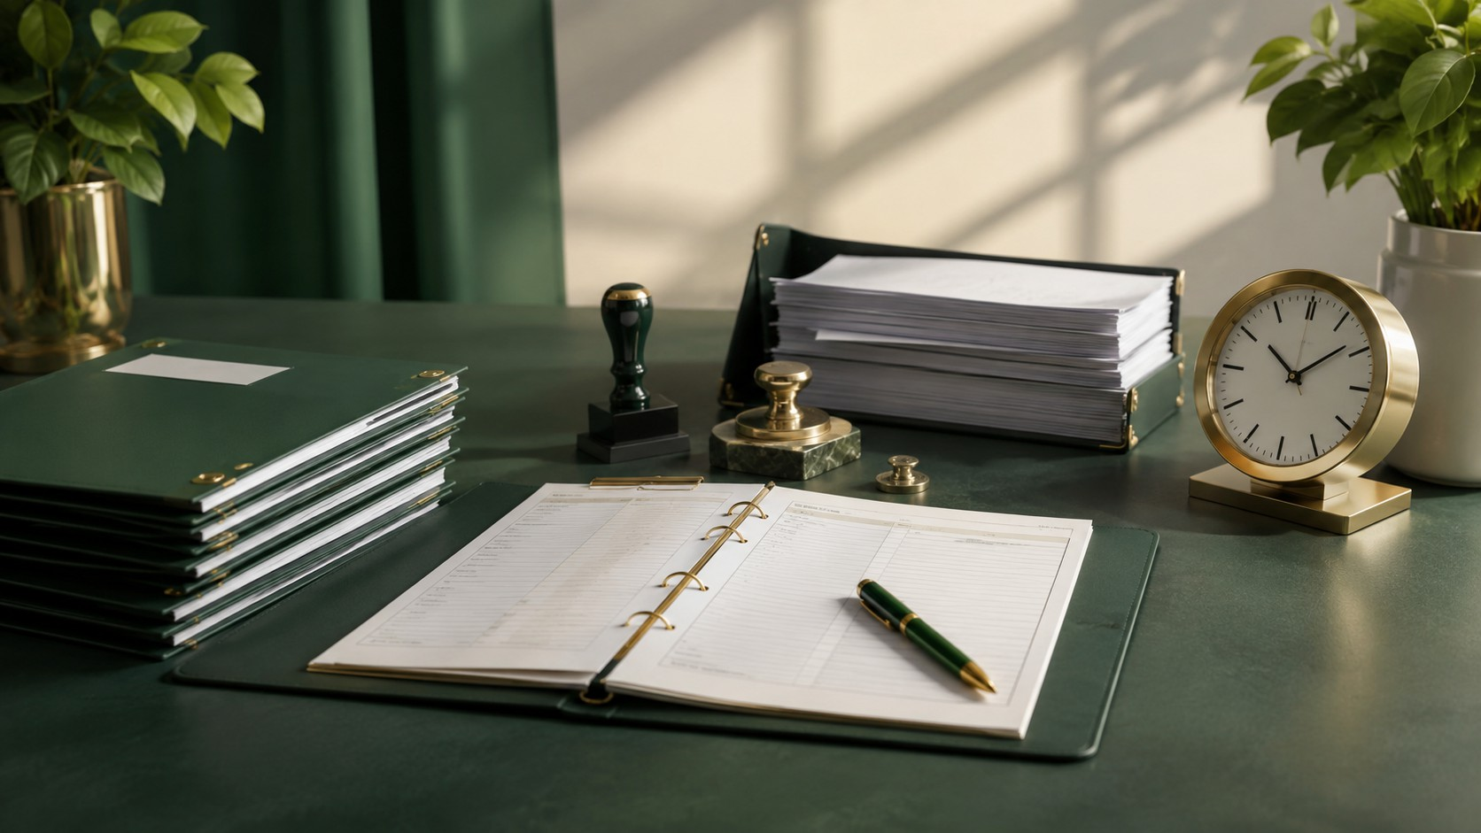
Responder exactamente lo requerido
Tips
Conteste cada numeral o punto del requerimiento en el mismo orden en que fue formulado.
Relacione respuesta, evidencia y número de anexo de manera clara.
No omita apartados ni remita documentos sin explicar qué acreditan.
Verifique congruencia entre lo solicitado, lo contestado y lo anexado.

Slide 11
No permitir que la Asociación de Madres y Padres intervenga en asuntos laborales
La asociación participa en asuntos propios de su objeto, no en decisiones laborales.
No puede determinar sanciones, permanencia del personal ni asignación de grupos.
Sus acuerdos deben sujetarse a convocatoria, quórum y acta formal.
La autoridad escolar conserva la conducción de los asuntos técnicos y administrativos.

Slide 12
Evitar acuerdos únicamente verbales
Todo acuerdo relevante debe formalizarse por escrito.
Elabore minuta con fecha, lugar, participantes, acuerdos y responsables.
Precise plazos y forma de verificación del cumplimiento.
Si alguien no firma, deje constancia de ello en el documento.

Slide 13
Mantener neutralidad institucional
La escuela no debe asumir la defensa personal de alguna de las partes.
Su papel es proteger derechos, conservar evidencia y garantizar el procedimiento.
Actúe con objetividad, sin favoritismos ni prejuzgamientos.
Corresponde a la autoridad competente determinar responsabilidades.

Slide 14
Implementar medidas de no repetición
El cierre del asunto también exige acciones preventivas.
Considere capacitación, reorganización de guardias y revisión de espacios de riesgo.
Refuerce control de acceso, difusión de protocolos y seguimiento de acuerdos.
Documente las medidas adoptadas y su evaluación posterior.

Slide 15
Conservar siempre el acuse
Todo oficio o informe remitido debe contar con acuse legible o constancia electrónica.
Verifique fecha, sello, firma o registro de recepción.
Archive el acuse junto con el documento enviado y sus anexos.
Sin acuse, es difícil acreditar el cumplimiento oportuno de la actuación.

Slide 16



